Slide 1
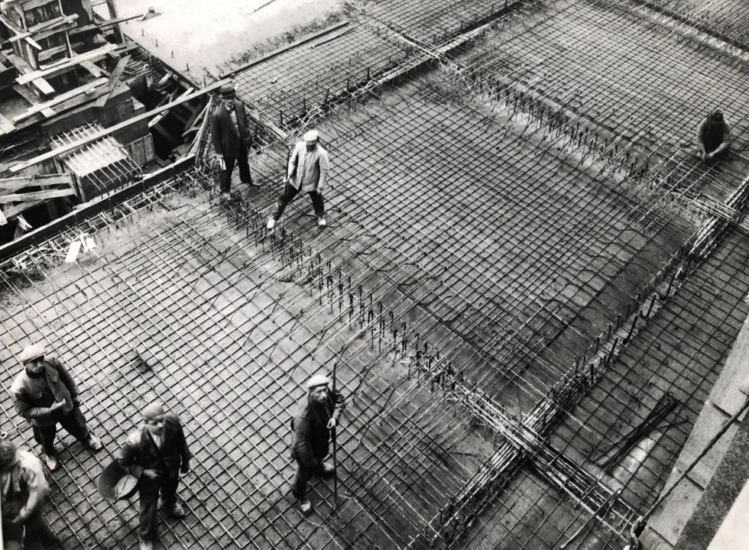
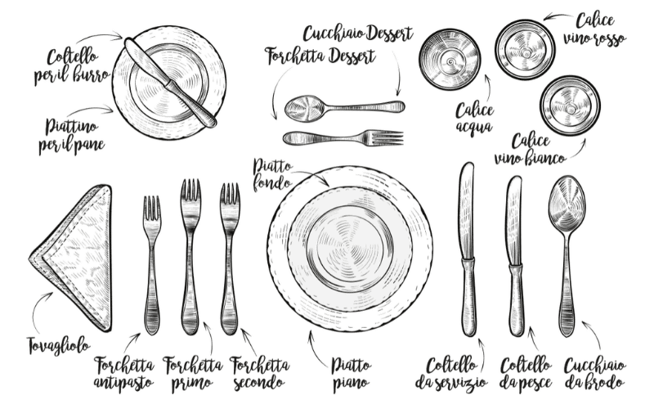

A
ARCHITETTURA TECNICA_aa 2024-25
Notes:
Apparecchiatura costruttiva
Attori
agenda

Slide 2
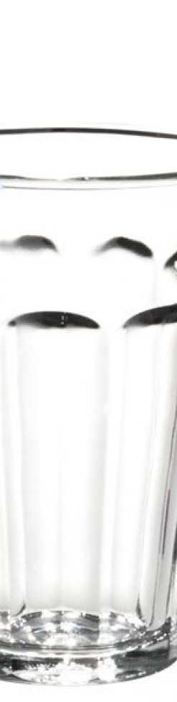
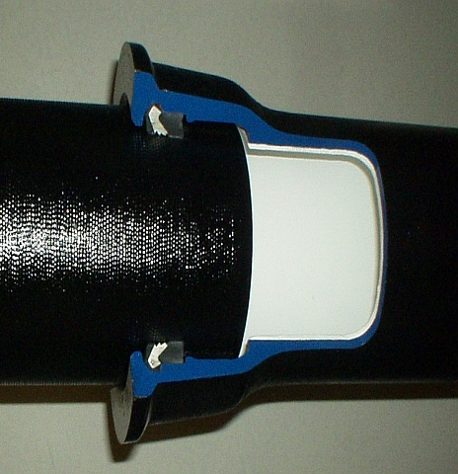
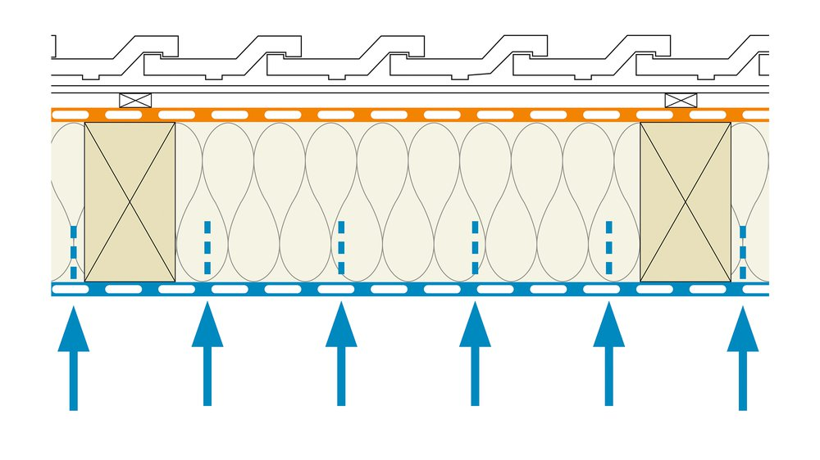
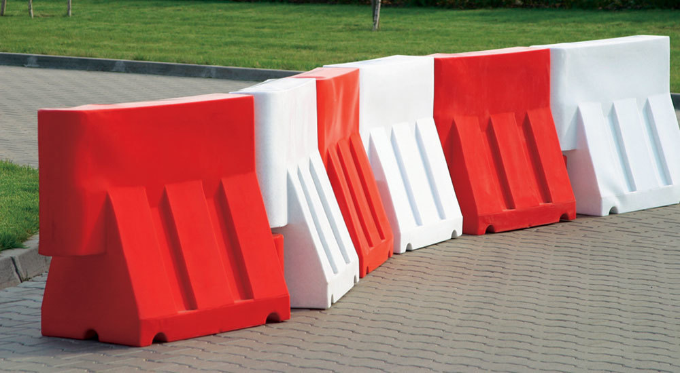

B
ARCHITETTURA TECNICA_aa 2024-25
Notes:
Barriere
Bicchiere

Slide 3

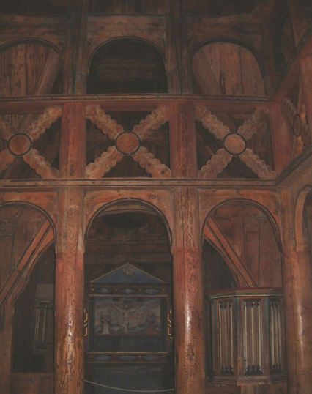
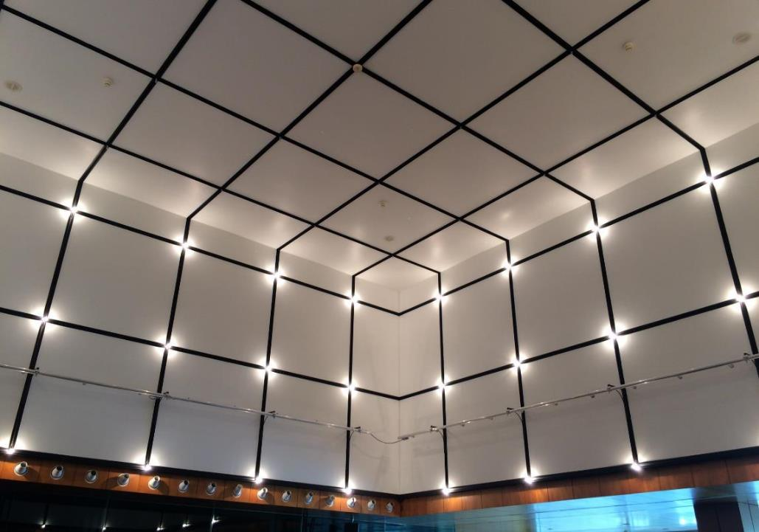
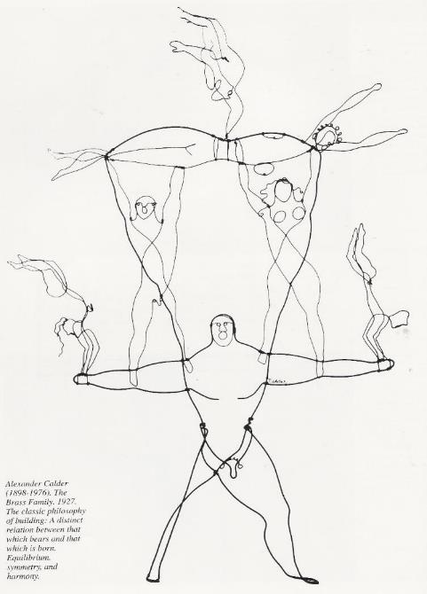

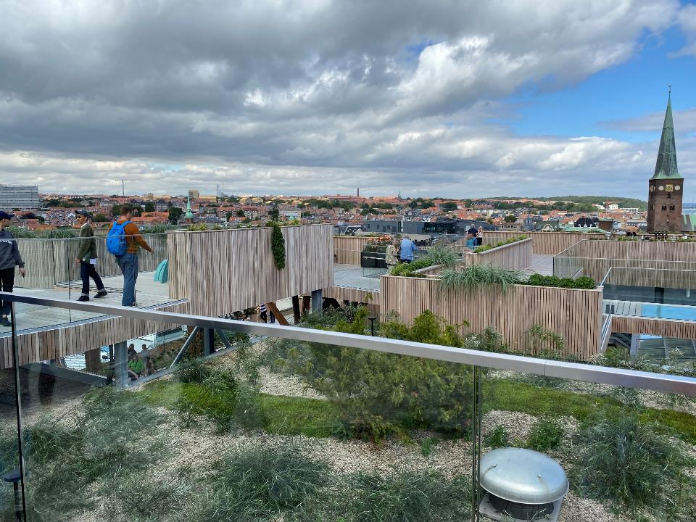
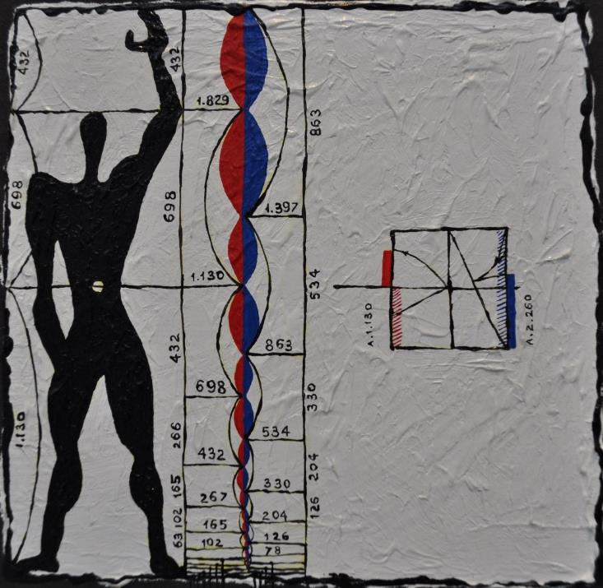
C
ARCHITETTURA TECNICA_aa 2024-25
Notes:
continuità combinabilità chiusure

Slide 4
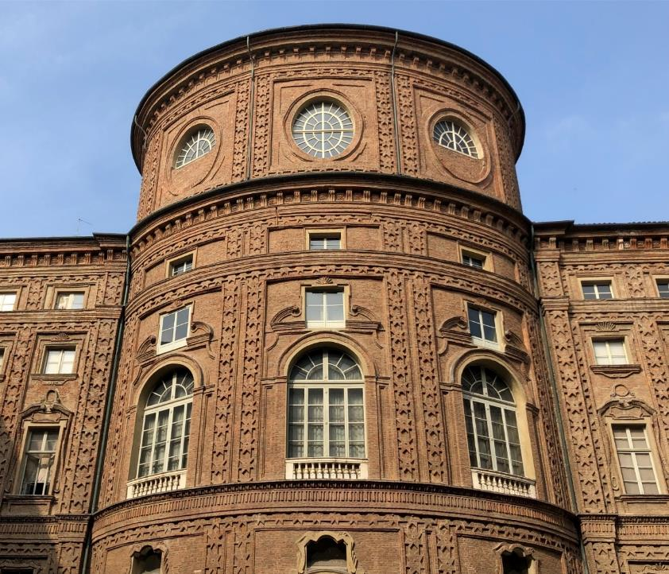


D
ARCHITETTURA TECNICA_aa 2024-25
Notes:
discontinuità

Slide 5
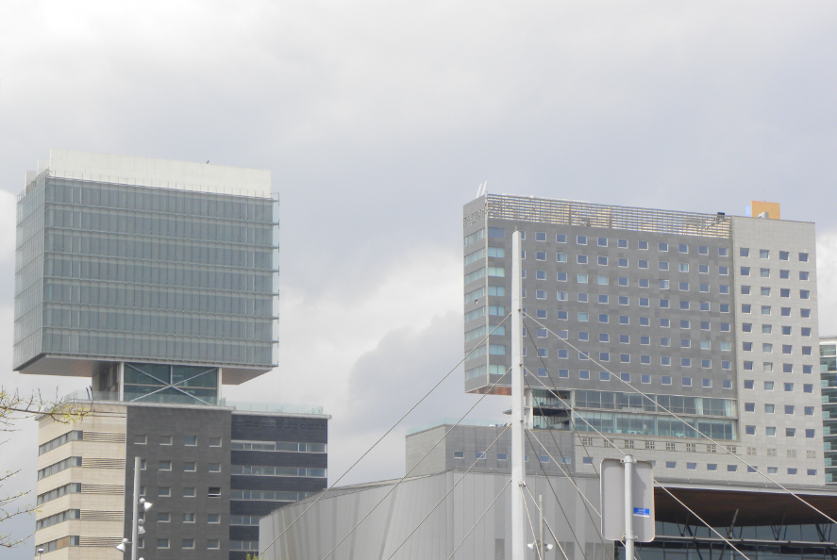

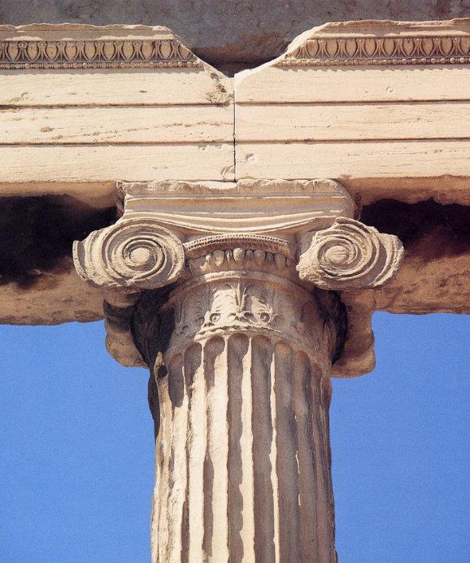
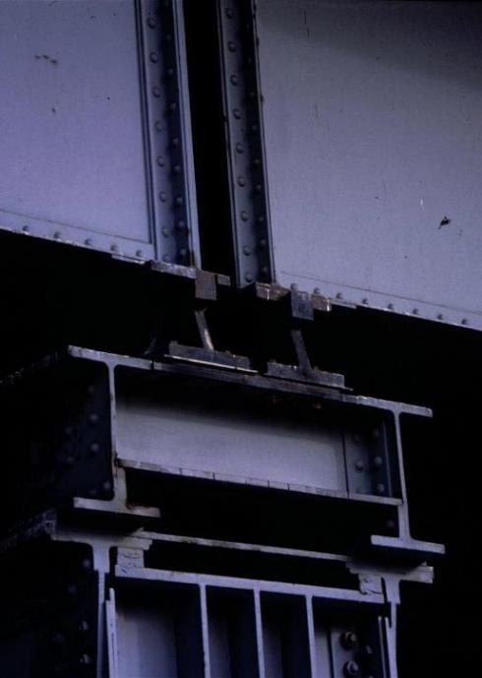

ARCHITETTURA TECNICA_aa 2024-25
E
Notes:
esigenze, elementi costruttivi funzionali, equilibrio

Slide 6
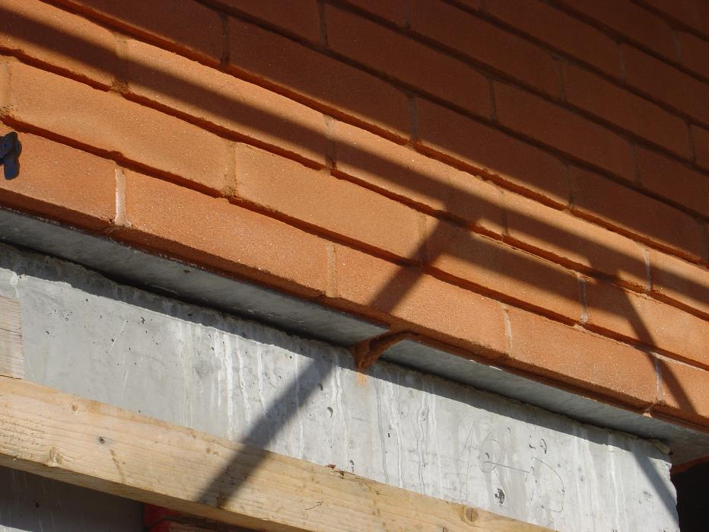
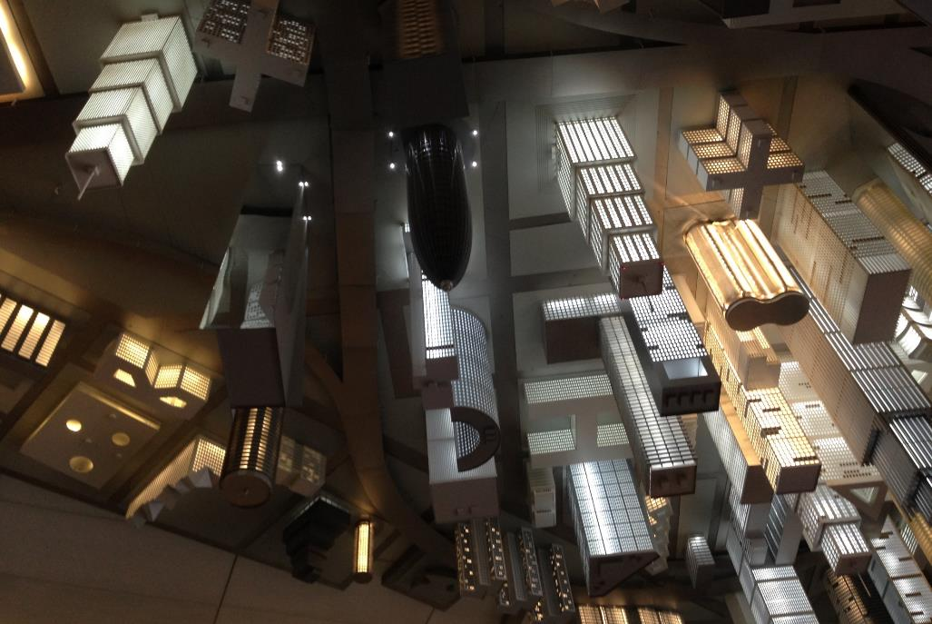
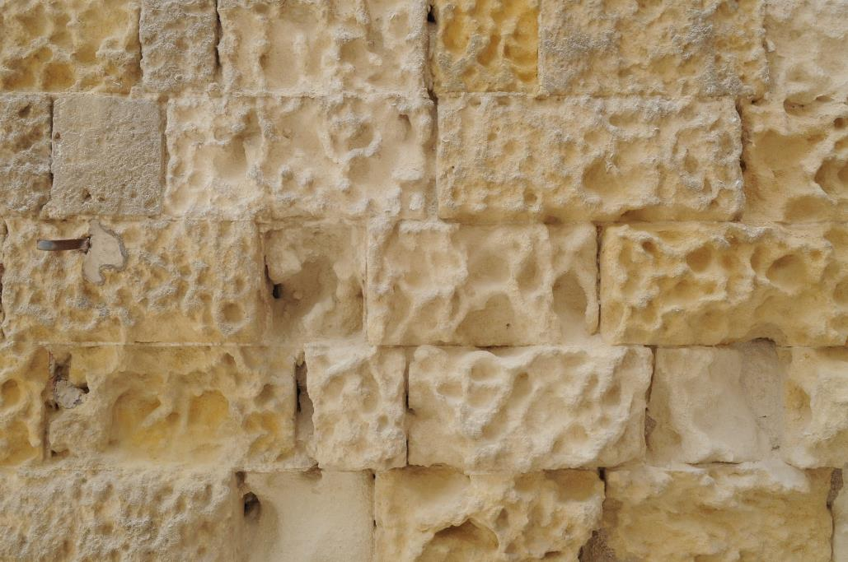
ARCHITETTURA TECNICA_aa 2024-25
F
Notes:
finiture

Slide 7
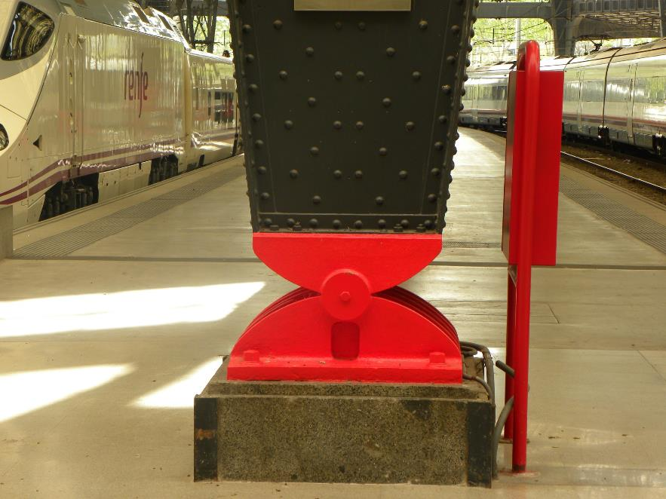
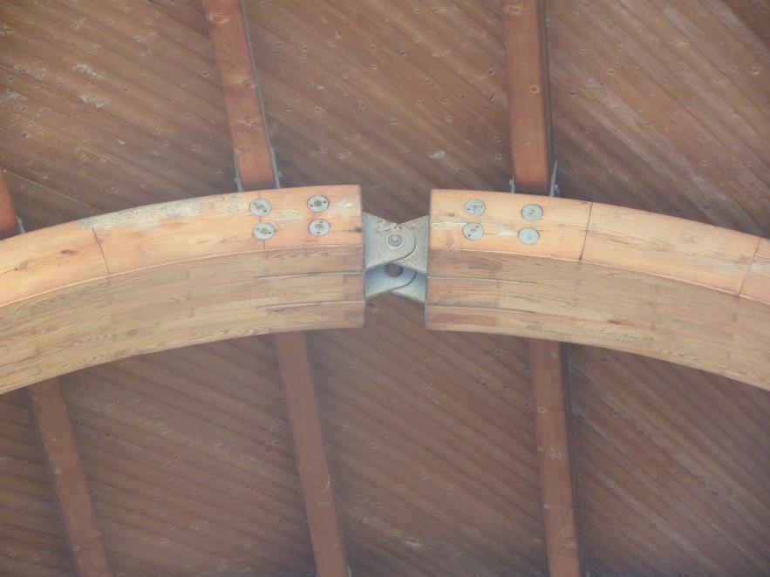
ARCHITETTURA TECNICA_aa 2024-25
G

Slide 8
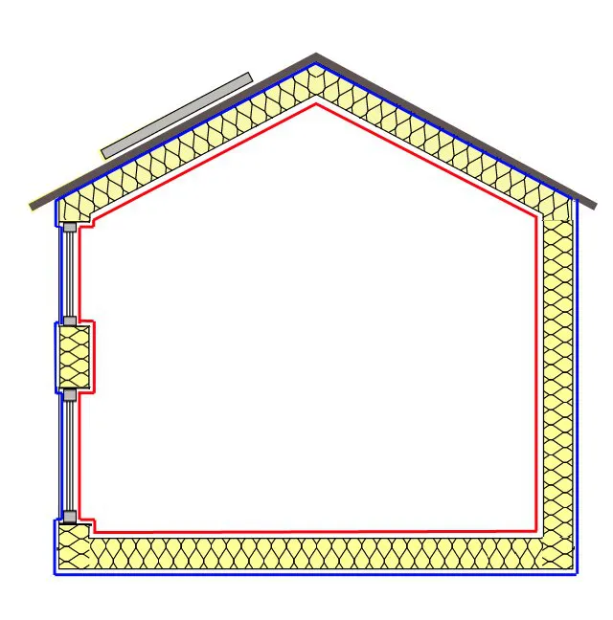
I
ARCHITETTURA TECNICA_aa 2024-25
Notes:
Involucro isolamento

Slide 9
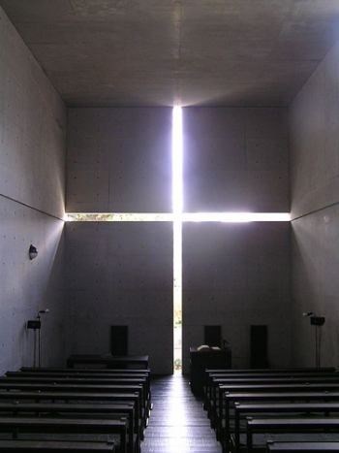
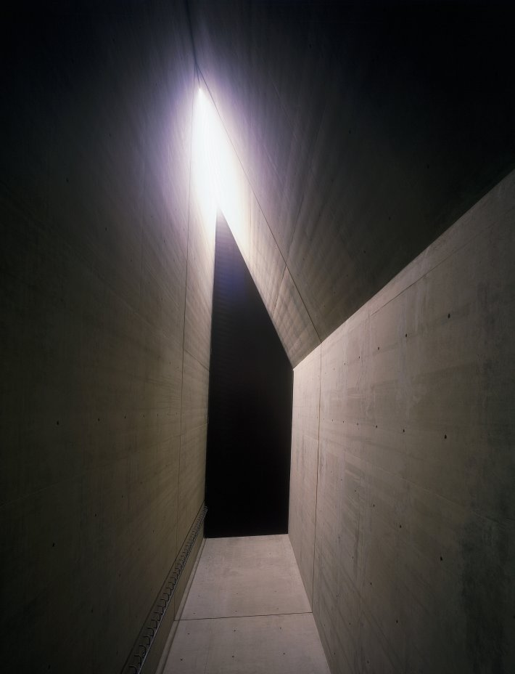
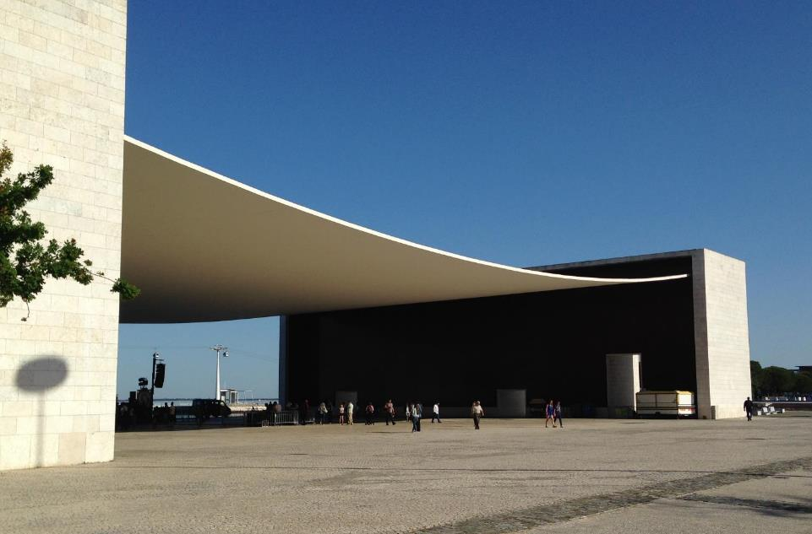
L
ARCHITETTURA TECNICA_aa 2024-25
Notes:
luce

Slide 10

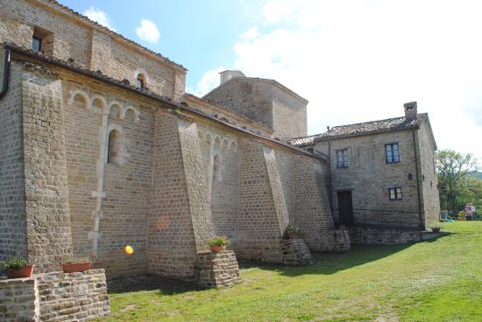
ARCHITETTURA TECNICA_aa 2024-25
M
Notes:
esigenze, elementi costruttivi funzionali, equilibrio

Slide 11
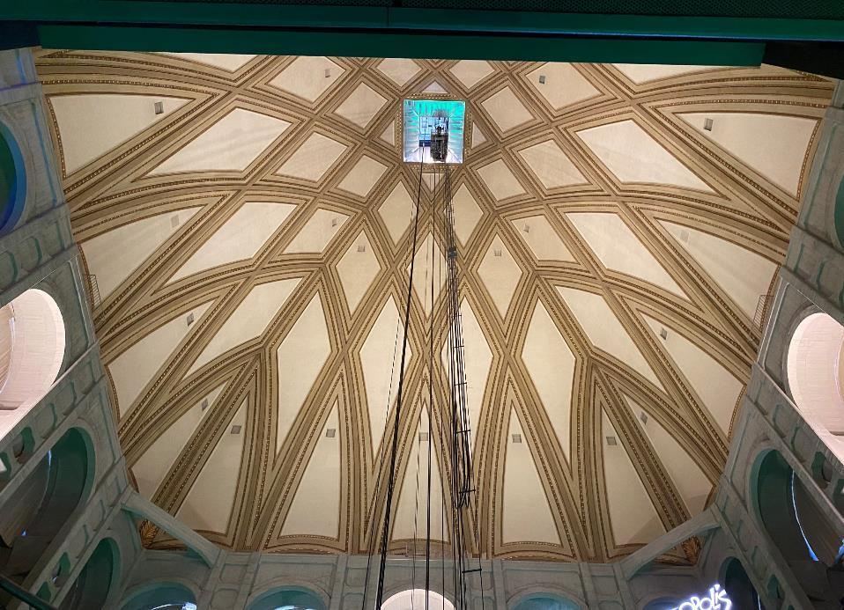
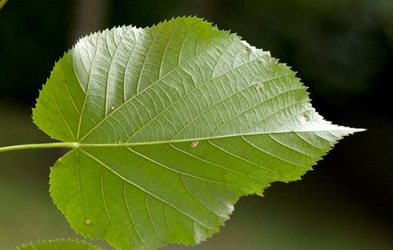
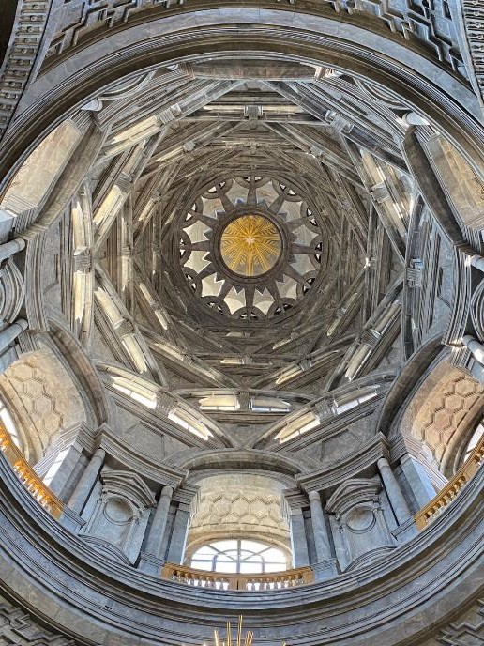
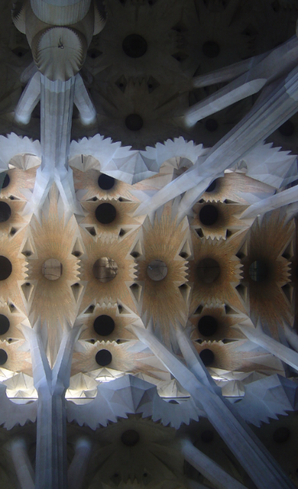
ARCHITETTURA TECNICA_aa 2024-25
N
Notes:
nervatura

Slide 12
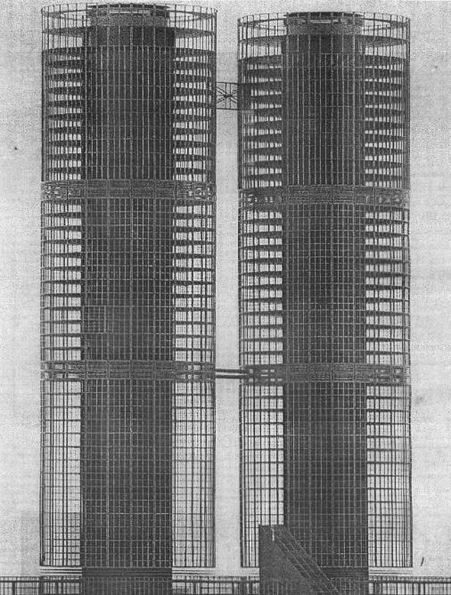

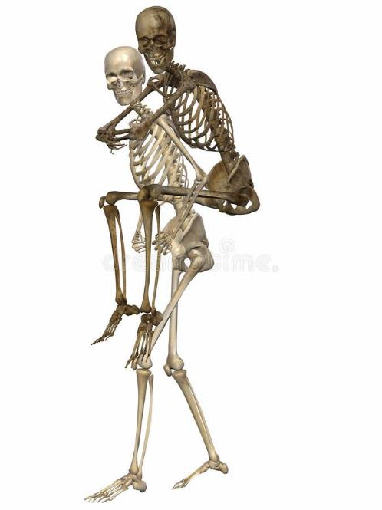
ARCHITETTURA TECNICA_aa 2024-25
O
Notes:
ossatura

Slide 13
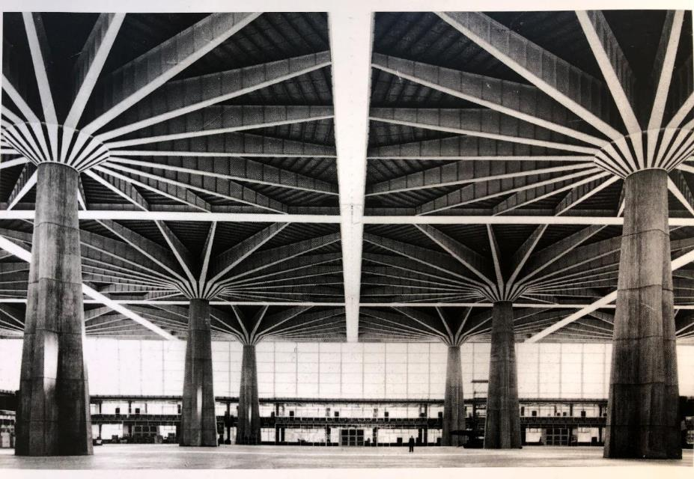

P
ARCHITETTURA TECNICA_aa 2024-25
Notes:
Principi costruttivi

Slide 14
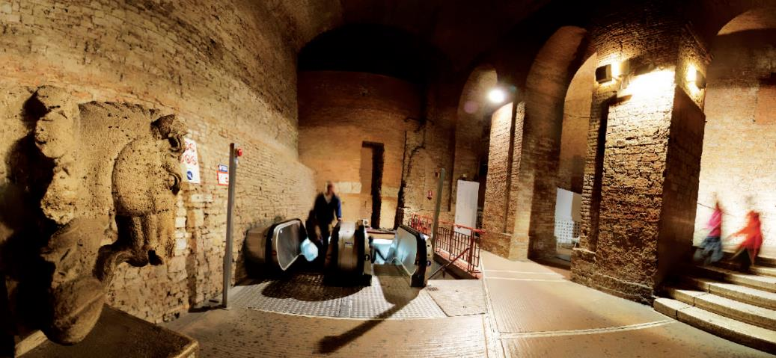
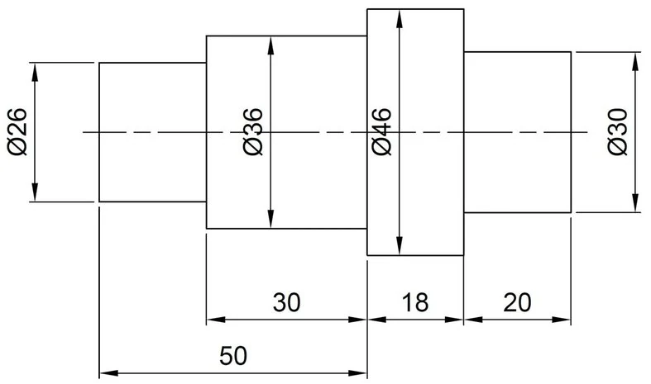
Q
ARCHITETTURA TECNICA_aa 2024-25
Notes:
quote

Slide 15
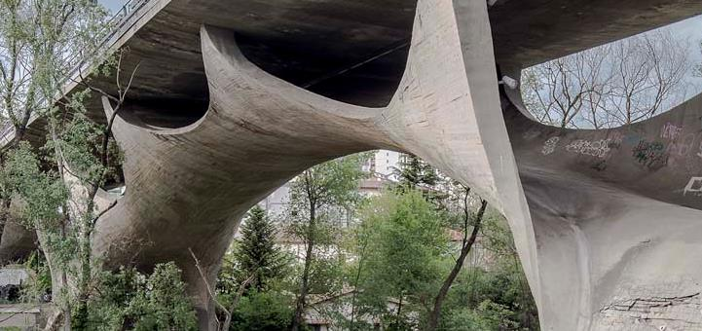
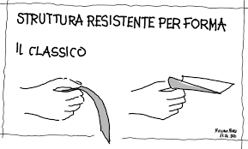
R
ARCHITETTURA TECNICA_aa 2024-25
Notes:
resistenza

Slide 16
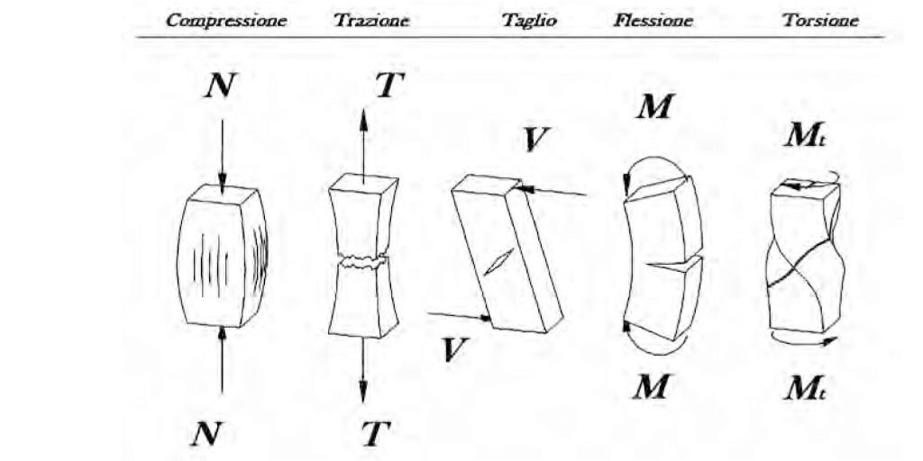
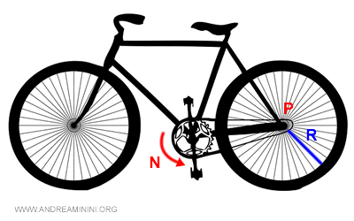
COMPRESSIONE TRAZIONE TAGLIO FLESSIONE TORSIONE
S
ARCHITETTURA TECNICA_aa 2024-25
Notes:
sistema

Slide 17
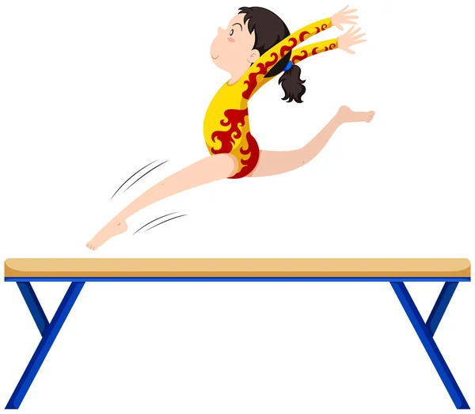
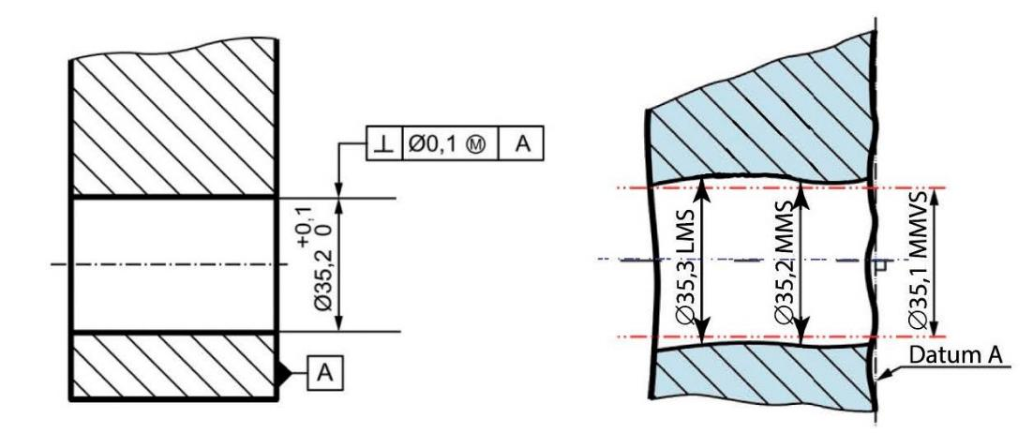
ARCHITETTURA TECNICA_aa 2024-25
T
Notes:
Tolleranza trave

Slide 18
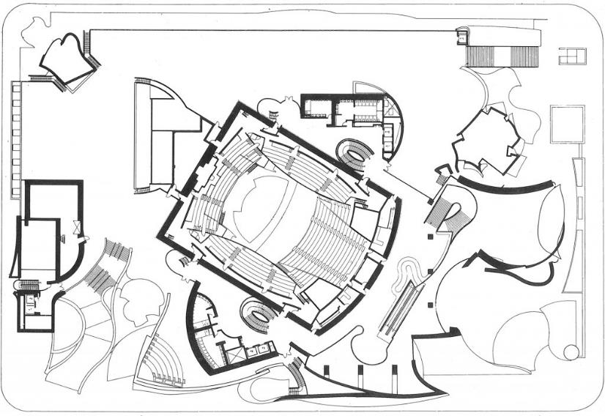
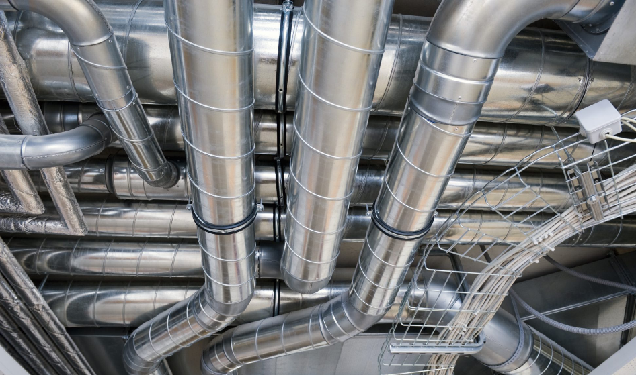
U
ARCHITETTURA TECNICA_aa 2024-25
Notes:
Unità tecnologiche e unità ambientali

Slide 19
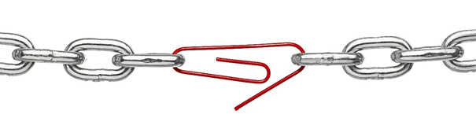
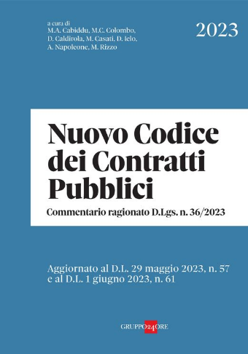


ARCHITETTURA TECNICA_aa 2024-25
V
Notes:
vincoli

Slide 20

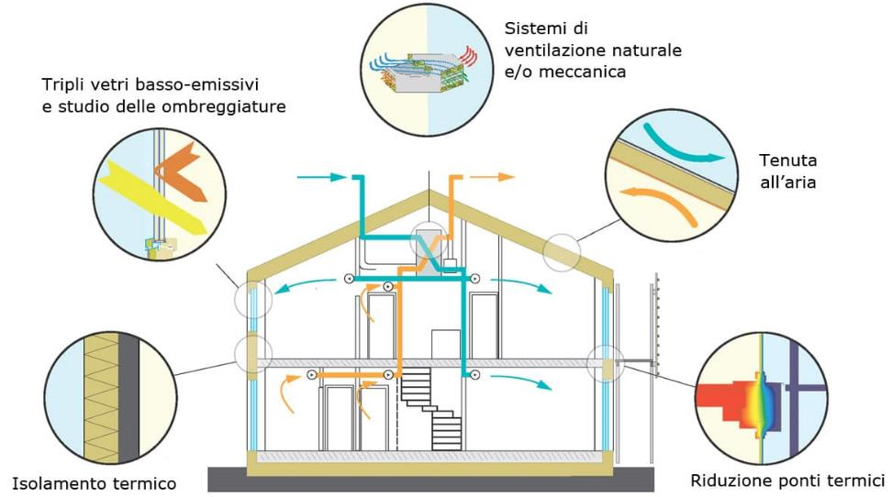


ARCHITETTURA TECNICA_aa 2024-25
Z
Notes:
ZEB

Slide 21
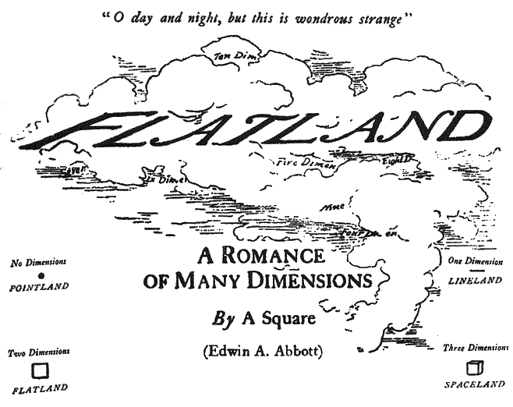
ARCHITETTURA TECNICA_aa 2024-25
Notes:
ZEB

